Slide 1
Catania status report
Giuseppe Andronico

Slide 2
Anagrafica
Nominativo | Tipo | Contratto | Qualifica | FTE Ricercatori | FTE Tecnologi | Note
Aiello Sebastiano | Dip | Ricercatore | Primo | 30
Andronico Giuseppe | Dip | Tecnologo | Primo |  | 25 | Altro 25% da PNRR
Bruno Riccardo | Dip | Tecnologo | Tecnologo |  | 30
Lombardo Claudio | Assoc | Dottorando con borsa | Dottorando | 80
Tuvè Cristina | Assoc | Incarico ricerca | Prof. Associato | 70
Verde Giuseppe | Dip | Ricercatore | Primo | 40

Slide 3
Situazione contabile
Capitolo | Descrizione | Stanziato | Subjudice | Impegnato | Disponibile | Nuova richiesta
U1030102006 | Materiale informatico | 1.200,00 |  | 1.084,58 | 115,42
U1030102007 | Altri materiali tecnico-specialistici non sanitari | 4.800,00 |  | 60,00 | 4.740,00 | 12k
U1030102008 | Strumenti tecnico-specialistici non sanitari |  | 5.000,00 |  |  | sblocco
U1030202001 | Rimborso per viaggio e trasloco | 10.500,00 |  | 7.534,11 | 2.965,89 | 36k
Missioni. Impegni ad oggi:
Missione a IHEP
3x Missioni a Roma3

Slide 4
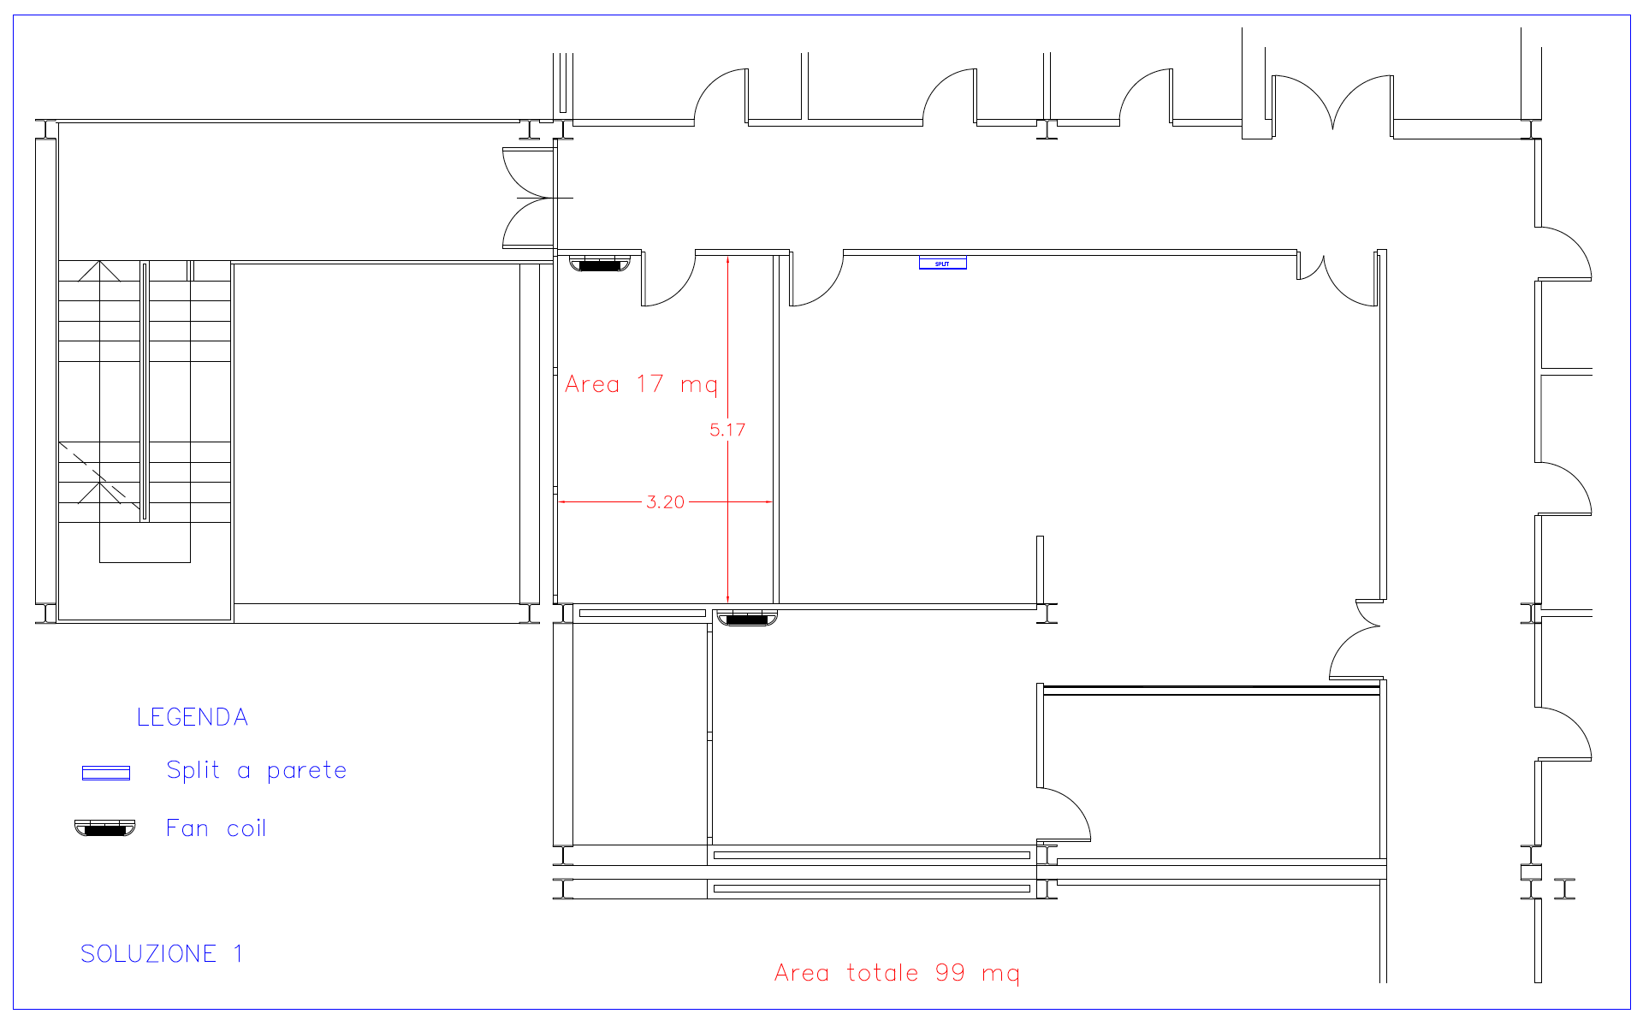
JUNO @ CT: laboratorio

Slide 5
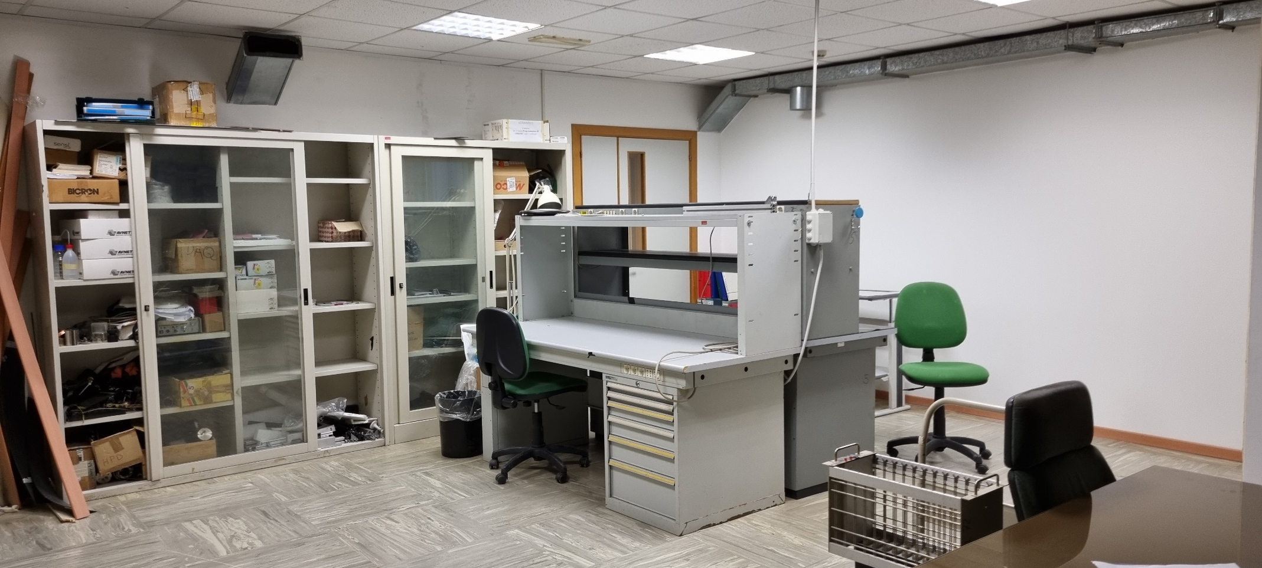
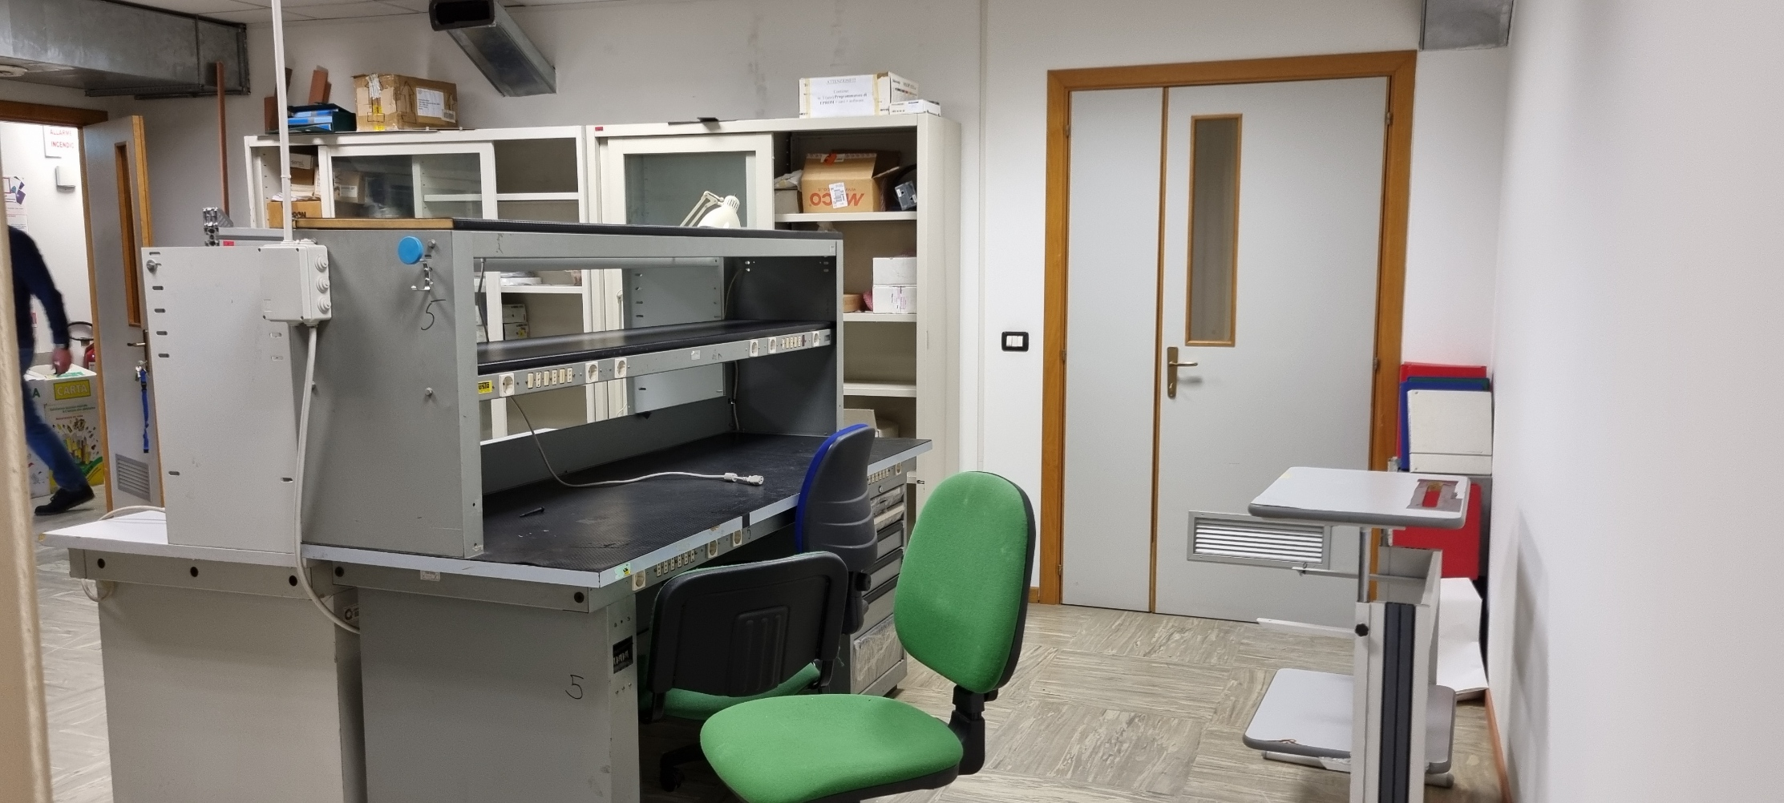
JUNO @ CT: laboratorio

Slide 6
JUNO @ CT: TAO

Slide 7
JUNO @ CT: TAO

Slide 8
JUNO @ CT: attività
TAO :
Schede per il Mass Test: finalmente arrivate e in test
report di Claudio Lombardo oggi pomeriggio
SN
Data files produced by Tobias Fischer (Uniwersytet Wrocławski)
QCD driven explosions (50 M☉ , 75 M☉)
Working both with JUNO offline and simple toy Montecarlo JUNO like
JUNO DCI:
A seguire talk sullo stato della DCI
Collaborazione col CNAF per i servizi
Agnese Martini a supporto di varie attività
Riccardo Bruno presiede allo sviluppo della dashboard per il monitoring

Slide 9
Grazie
Domande?

